Slide 1
Информационно- познавательный проект.
Профессия – повар. Вторая
младшая группа «Лютики».

Slide 2
Выбор темы:
Некоторые дети в группе плохо кушают, мы попытались поговорить о важности полноценного питания. В ходе беседы мы выяснили, дети знают :
-Еду готовят на кухне,
- Как называются блюда,
- Как называются кухонные инструменты и посуда).
А вот кто готовит еду в детском саду на кухне???Многие затруднялись сказать.
И вот мы решили узнать и посмотреть Кто? Где? Как? готовит нам вкусный обед в нашем детском саду…

Slide 3
Цель проекта:
Дать представление детям о профессии - повар.

Slide 4
Задачи проекта:
1. Познакомить с профессией повар, его трудовыми процессами, с предметами – помощниками.
2. Закрепить знания о столовой посуде.
3.Воспитывать уважение к труду.

Slide 5
Этапы работы над проектом:
I Этап- подготовительный:
Сбор и подготовка материала.
II Этап – практический:
Реализация проекта через образовательные области.
III Этап – заключительный:
Результаты проекта

Slide 6
Ожидаемые результаты:
1.Знание детьми информации о профессии повар.
2.Понимание детьми значимости данной профессии.
3.Умение организовать сюжетно – ролевые игры на основе имеющихся знаний.
4.Проявление признательности и уважения к труду взрослых.

Slide 7
Подготовительный этап проекта:
1.Изучение и подбор литературы по теме.
2.Создание развивающей среды в группе (пополнить библиотечку книгами, подобрать дидактические игры.)
3.Подготовить атрибуты для сюжетных игр(фартуки, колпаки, овощи, фрукты).

Slide 8
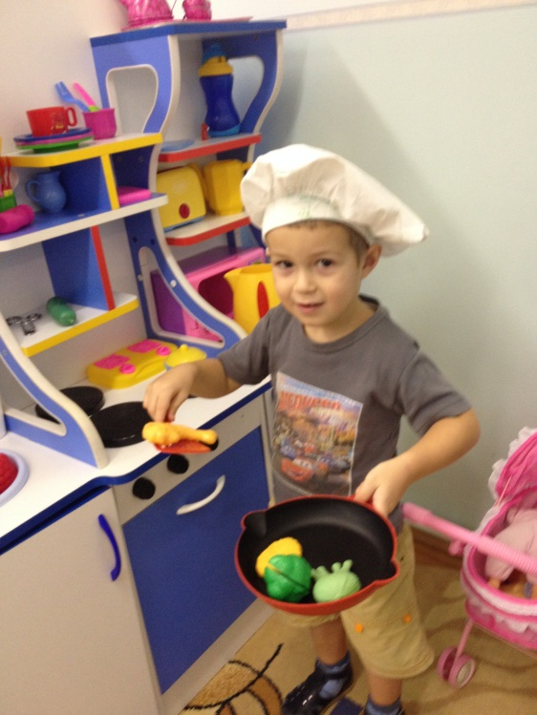
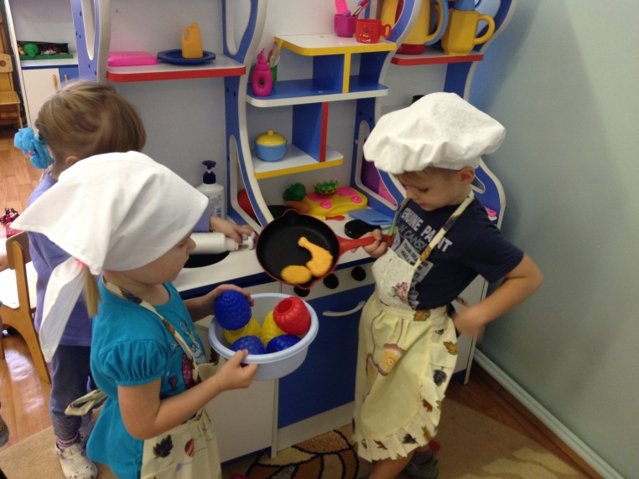
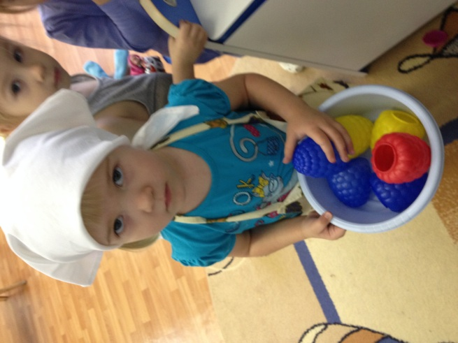
Практический этап проекта:
Социально-коммуникативное развитие:

Slide 9
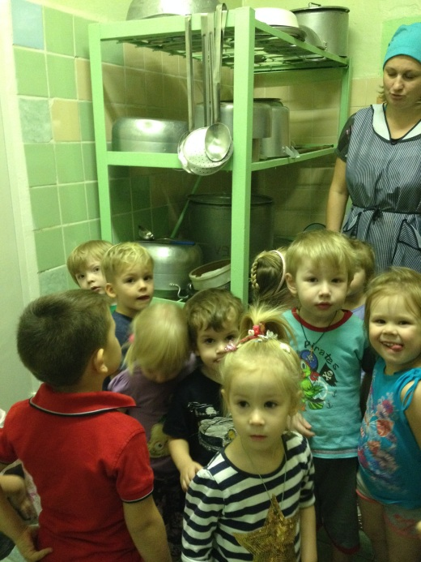
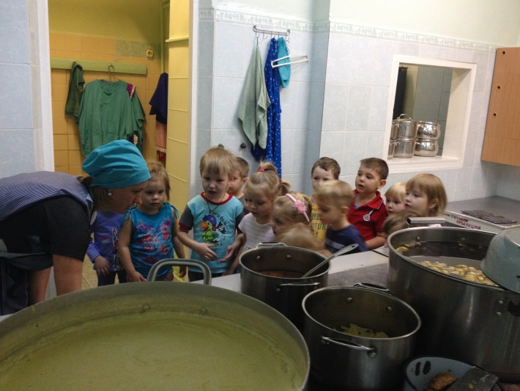
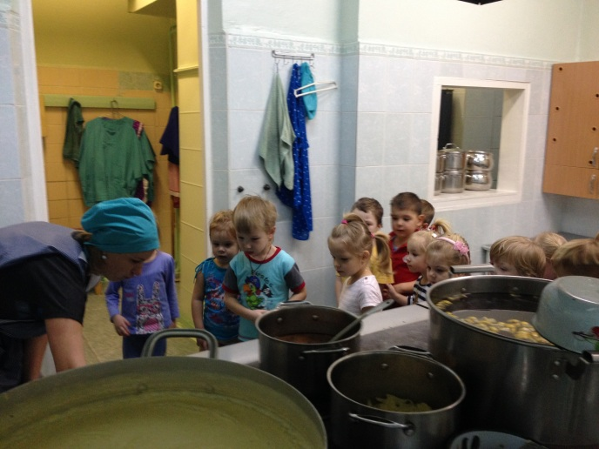

Slide 10
Познавательное развитие:

Slide 11
Речевое развитие:
Рассматривание картины «Повар».

Slide 12
Художественно-эстетическое развитие:

Slide 13
Физическое развитие:

